Slide 1
SLIDE SENTINEL / DEMO
演示用生成文稿
本文件由系统脚本生成，仅用于演示审查流程，不是真实模型输出，也不属于研究基准。
DEMO FIXTURE · 10 SLIDES

Slide 2
本次演示包含什么
01
02
03
干净的版式
字号偏小
内容溢出
04
05
06
文本被覆盖
高密度版面
整页位图

Slide 3
三层审查，逐页给出证据
结构规则负责可解释的几何证据，视觉模型负责整页观感，多模态复核只在必要时介入。
01
02
03
结构规则
视觉分类
按需复核
对象越界、文本溢出、字号、遮挡候选
四类缺陷的页面级概率与告警
只对高风险页发起，保留调用记录

Slide 4
参数附录（字号偏小示例）
工作电压 3.3V，待机电流 12mA，峰值电流 180mA；通信接口 UART/I2C/SPI 可选；采样频率 50Hz，量程 ±16g，分辨率 16bit；工作温度 -20℃ 至 70℃；存储温度 -40℃ 至 85℃；湿度 5%–95% 无凝露；尺寸 32×18×4.2mm；重量 3.6g；校准周期 12 个月；外壳材质 PA66；防护等级 IP54。工作电压 3.3V，待机电流 12mA，峰值电流 180mA；通信接口 UART/I2C/SPI 可选；采样频率 50Hz，量程 ±16g，分辨率 16bit；工作温度 -20℃ 至 70℃；存储温度 -40℃ 至 85℃；湿度 5%–95% 无凝露；尺寸 32×18×4.2mm；重量 3.6g；校准周期 12 个月；外壳材质 PA66；防护等级 IP54。
以上为整段 8pt 正文，正常观看时已难以辨认。

Slide 5
溢出与裁切示例
这段文字所在的文本框右端超出了画布右边缘，导出后会被直接裁掉，观众无法读到句子结尾。

Slide 6
文本被上层色块覆盖
这段说明文字本应完整可见，但被上层矩形压住，读者只能看到左侧一小部分。
装饰层（本不该挡住正文）

Slide 7
高密度版面示例
指标 1
数值 12.4
同比 +1.2%
口径说明
指标 2
数值 15.4
同比 +2.2%
口径说明
指标 3
数值 18.4
同比 +3.2%
口径说明
指标 4
数值 21.4
同比 +4.2%
口径说明
指标 5
数值 24.4
同比 +5.2%
口径说明
指标 6
数值 27.4
同比 +6.2%
口径说明
指标 7
数值 30.4
同比 +7.2%
口径说明
指标 8
数值 33.4
同比 +1.2%
口径说明
指标 9
数值 36.4
同比 +2.2%
口径说明
指标 10
数值 39.4
同比 +3.2%
口径说明
指标 11
数值 42.4
同比 +4.2%
口径说明
指标 12
数值 45.4
同比 +5.2%
口径说明
指标 13
数值 48.4
同比 +6.2%
口径说明
指标 14
数值 51.4
同比 +7.2%
口径说明
指标 15
数值 54.4
同比 +1.2%
口径说明
指标 16
数值 57.4
同比 +2.2%
口径说明
指标 17
数值 60.4
同比 +3.2%
口径说明
指标 18
数值 63.4
同比 +4.2%
口径说明

Slide 8
季度趋势（刻度文字偏小）
单位：十亿元
Q1 2.6
Q2 3.4
Q3 2.9
Q4 4.4
Q5 4.1
Q6 5.2

Slide 9
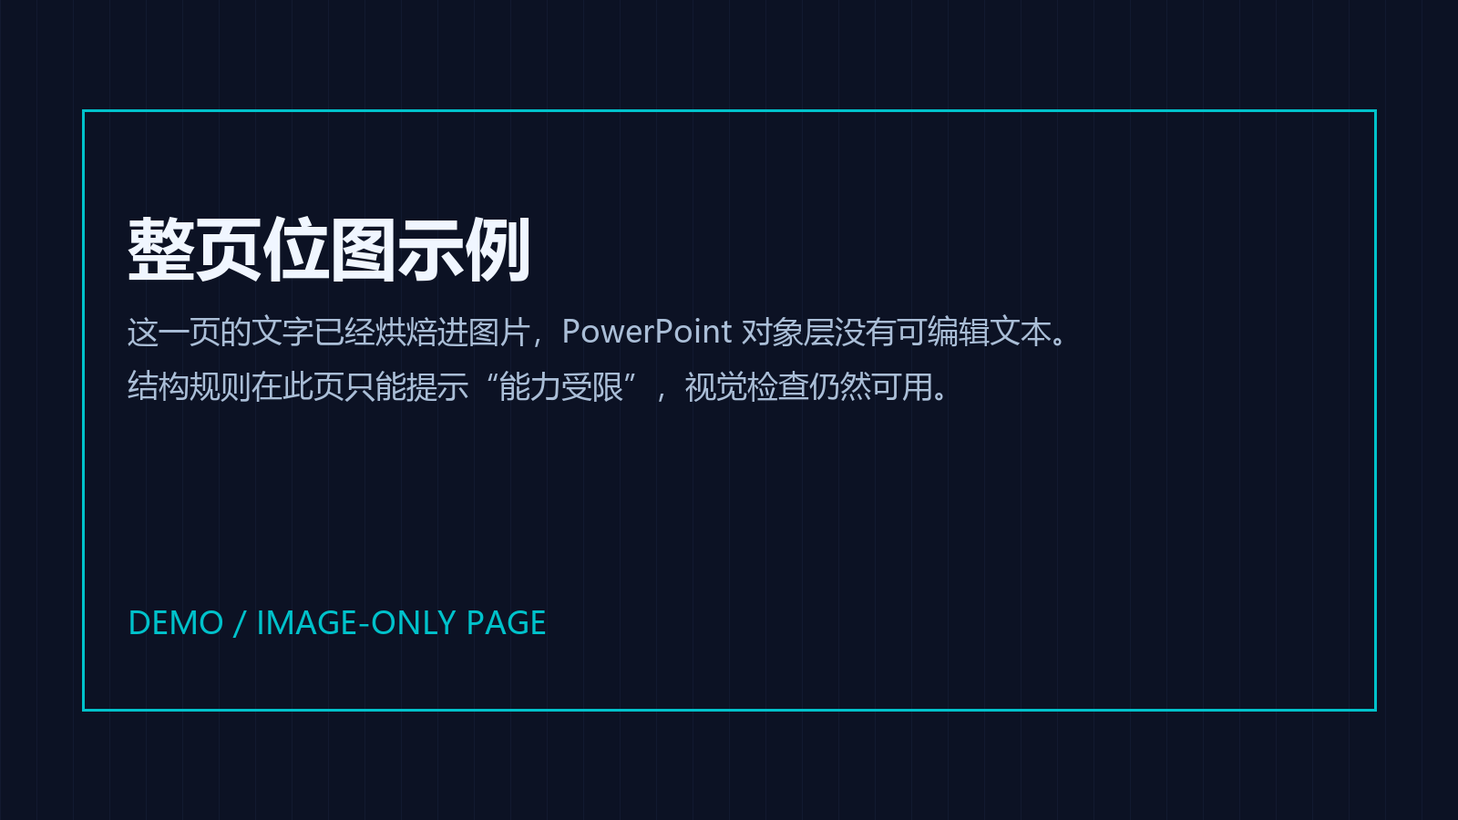

Slide 10
审查的最后一公里
把可解释的证据交给设计者，而不是一个无法追问的分数。
DEMO FIXTURE · END

Slide 11
空间利用复核
阶段复盘需要核对用户需求、页面用途与主要信息。此处保留较多空白，供审查者判断这是刻意强调，还是内容尺度和位置不协调。

Slide 12
信息采集：执行模块
执行目标
证据记录
后续安排
信息采集需要明确目标、责任与验收条件。团队保留原始资料，核查关键内容是否完整，并将无法确认的事项留给后续复核。
信息采集阶段保留文稿与页面定位。每条结论都应对应实际对象或可见区域，不应把缺少信息自动解释为已经合格。
信息采集完成后核对记录与结论。需要调整的页面先明确问题位置，再讨论可执行的建议，并保留修改前后的审查历史。

Slide 13
交付检查：执行模块
执行目标
证据记录
后续安排
交付检查需要明确目标、责任与验收条件。团队保留原始资料，核查关键内容是否完整，并将无法确认的事项留给后续复核。
交付检查阶段保留文稿与页面定位。每条结论都应对应实际对象或可见区域，不应把缺少信息自动解释为已经合格。
交付检查完成后核对记录与结论。需要调整的页面先明确问题位置，再讨论可执行的建议，并保留修改前后的审查历史。

Slide 14
成果回访：执行模块
执行目标
证据记录
后续安排
成果回访需要明确目标、责任与验收条件。团队保留原始资料，核查关键内容是否完整，并将无法确认的事项留给后续复核。
成果回访阶段保留文稿与页面定位。每条结论都应对应实际对象或可见区域，不应把缺少信息自动解释为已经合格。
成果回访完成后核对记录与结论。需要调整的页面先明确问题位置，再讨论可执行的建议，并保留修改前后的审查历史。

